Slide 1





Бюджетное учреждение здравоохранения Удмуртской Республики
«Республиканский центр общественного здоровья и медицинской профилактики Министерства здравоохранения Удмуртской Республики»
ВЛИЯНИЕ КУРЕНИЯ
НА СОСТОЯНИЕ ЗДОРОВЬЯ ЧЕЛОВЕКА
Авторы: Трефилова Людмила Михайловна – психолог,
Зубкова Надежда Витальевна – специалист по социальной работе

Slide 2
Предистория
Из истории известно, что табак был завезен в Европу мореплавателем Христофором Колумбом. А первую плантацию табака в Европе, по иронии судьбы, вырастил врач Франциско Гернандес. В это время считали, что табак обладает лечебными свойствами. Французский посол в Португалии Жан Нико даже послал зерна табака в подарок королеве Франции Екатерине Медичи. Впоследствии фамилия Нико была использована в научном названии алкалоида табака никотина. Учитывая мнимые лечебные свойства табака, врачи рекомендовали курить даже людям, у которых было отвращение к нему. Поэтому в конце XVI и в начале XVII века табак получил очень широкое распространение. Вскоре, однако, в нем разочаровались, но это не помешало дальнейшему увлечению курением.

Slide 3

Курение - сложная психосоциальная привычка, нередко перерастающая в зависимость.
В наше время каждый второй человек курит. Много написано про курение: «Курение убивает», «Курение способствует возникновению рака», «Курение убивает мозг» можно привести тысяча примеров, но это никому не нужно. Люди, зная что курение вредит, здоровью все равно курят по две, по три пачки в день.
А ведь каждая скуренная сигарета уменьшает человеку жизнь на 15 минут. Теперь представьте что человек в день скурил 10 сигарет т.е. у него жизнь уменьшилась на 7 дней. А это продолжается изо дня в дне, из года в год.

Slide 4
Курильщики наносят себе большой материальный ущерб. Сколько денег ежегодно они пускают на ветер, в прямом смысле слова, которых хватило бы на приобретение полезных вещей! И еще: дурной запах изо рта, желтые зубы, грубый голос—все эти неизбежные последствия вреда курения не делают человека привлекательным.

Slide 5
Важно!!!
Многочисленные медицинские исследования показали, что основной вред курения выражен в том, что табакокурение приводит к нарушению ритма сердечных сокращений, тормозит, затем парализует деятельность клеток центральной нервной системы. Наиболее значительный вред курения выражается в том, что способствует развитию таких опасных для жизни заболеваний: как инфаркт миокарда и рак легких.

Slide 6
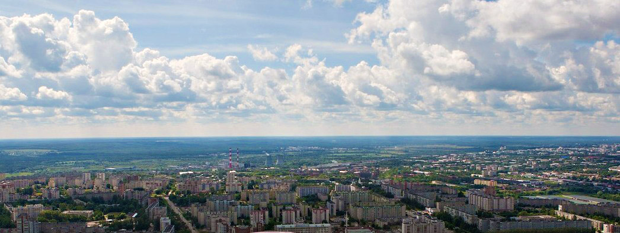
Ежегодно от болезней, связанных с курением, в России умирает 400 тыс. человек! Это численность целого города, такого как Иваново или Владимир.

Slide 7
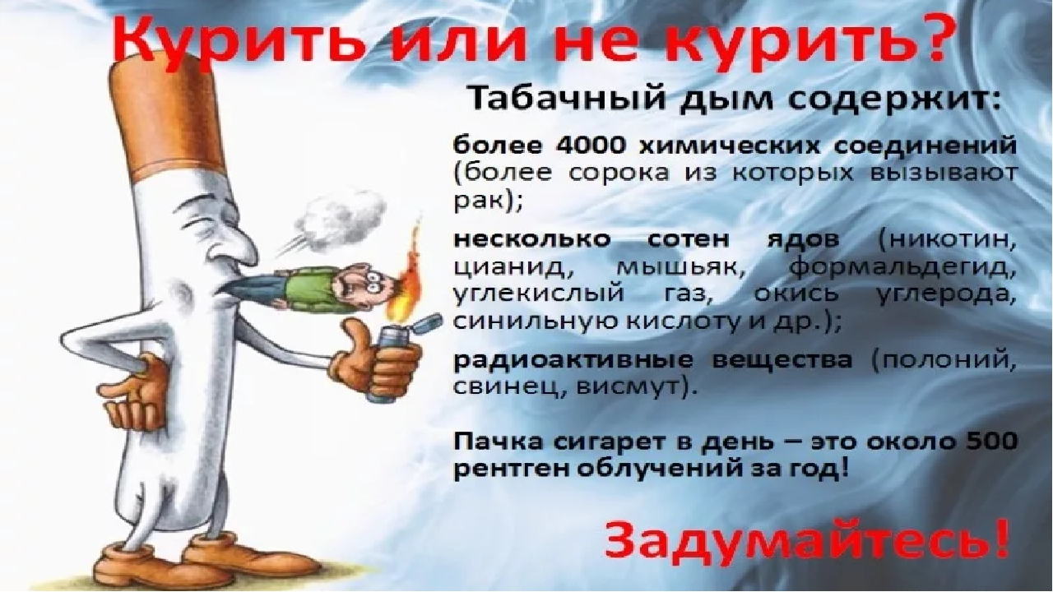

Slide 9
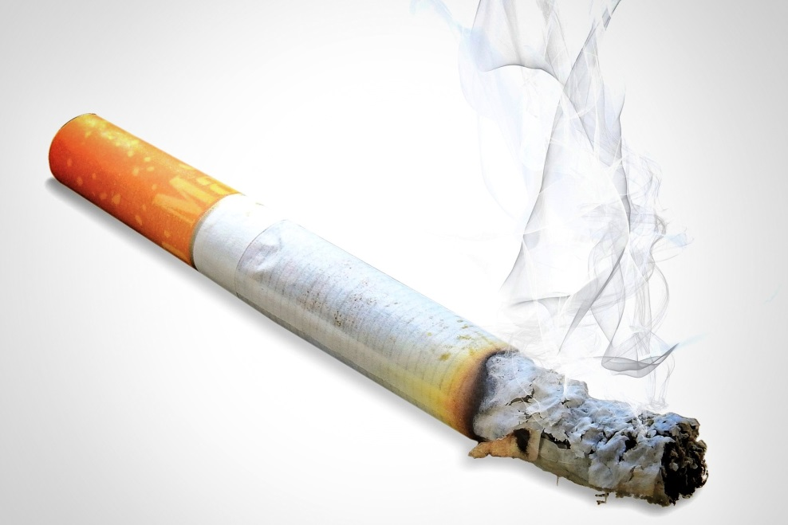
Никотин – один из самых опасных ядов растительного происхождения!
Птицы (воробьи, голуби) погибают, если к их клюву всего лишь поднести стеклянную палочку, смоченную никотином.
Кролик погибает от 1/4 капли никотина.
Собака – от 1/2 капли никотина.
Для человека смертельная доза никотина составляет от 50 до 100 мг, или 2-3 капли.

Slide 10
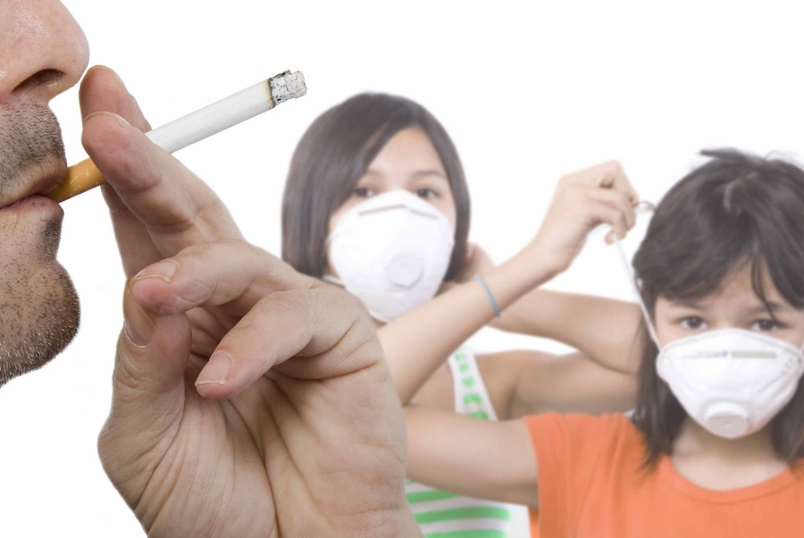
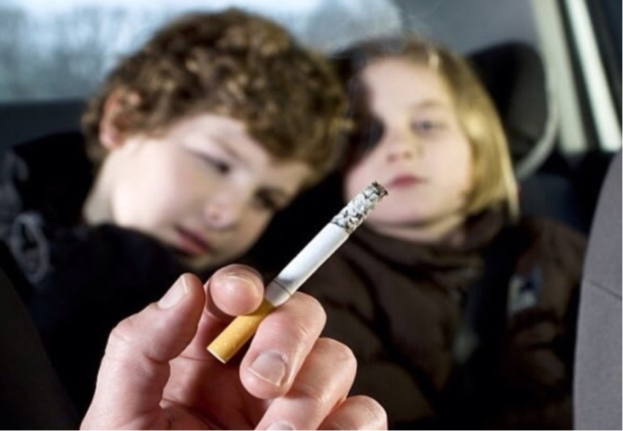
Курильщики подвергают опасности не только себя, но и окружающих людей. В медицине появился даже термин
«пассивное курение».
Пассивное курение – вдыхание окружающего воздуха с содержащимися в нем продуктами курения табака других людей.
Пассивное курение происходит в тех случаях, когда курение происходит в закрытом помещении. Средняя концентрация никотина в организме некурящих людей после полуторачасового пребывания в накуренном и непроветренном помещении увеличивается в 8 раз.
Научные исследования показали, что пассивное курение повышает риск развития заболеваний, наступления инвалидности и смерти человека.

Slide 11
Приемы преодоления внезапно возникающего желания закурить после отказа от курения
(Внимательно прочтите все приведенные ниже приемы, выберите 2-3 наиболее подходящие и доступные Вам, потренируйтесь с их выполнением до начала полного отказа от курения и активно пользуйтесь ими после отказа от курения).
Помните: одна сигарета может разрушить сразу все предыдущие усилия и достигнутые результаты по отказу от курения;
Вспомнить и повторить про себя или вслух свою установку на отказ от курения или обращение к себе: «Я бросил(а) курить и не изменю свое решение. Никаких послаблений и компромиссов. Я больше не курю».
Мысленно оценить, насколько действительно в этой ситуации поможет сигарета, постараться подавить желание закурить;

Slide 12
Приемы преодоления внезапно возникающего желания закурить после отказа от курения
Посмотреть на часы в момент возникшего желания закурить, удержать себя на несколько минут;
Встать, начать двигаться, позвонить кому-нибудь по телефону, переменить занятие или обстановку, выйти на улицу;
Заранее подготовить для себя альтернативное курению приятное занятие, которым заняться при появлении желания закурить;
Использовать методику глубокого дыхания для преодоления стресса.

Slide 13
Правила психологической самоподготовки к отказу от курения
Решительно настройте себя на отказ от курения. Избегайте мыслей, что это трудно осуществить.
Объявите о своем решении бросить курить членам семьи, ближайшим родственникам, друзьям, сотрудникам по работе. Предложите им, если они курят, присоединиться к Вашему решению. Можете заключить пари с кем-нибудь из них, что Вы исполните свое решение.
Дома и на рабочем месте уберите с глаз все предметы, связанные с курением (пепельницы, зажигалки, пачки сигарет, трубки, мундштуки).
Не носите сигареты с собой.
Оставшиеся дома или на работе сигареты соберите, разорвите и выбросите. Этот поступок позволит Вам проверить себя, насколько Вы решительно настроены на отказ от курения.

Slide 14
Правила психологической самоподготовки к отказу от курения
Увеличьте физическую активность. Начните регулярные (не реже 3-5 раз в неделю) занятия: это может быть быстрая ходьба, плаванье, бег, езда на велосипеде или другие виды физических нагрузок. Рекомендуемая продолжительность – не менее 20 минут.
Постарайтесь максимально занять свое свободное время.
Откладывайте деньги, которые Вы ежедневно тратили бы на сигареты. Награждайте себя – покупайте вещи, которые Вы хотели купить по мере накопления денег, сэкономленных на сигаретах.
Сдайте в чистку вашу верхнюю одежду, чтобы освободить ее от табачного запаха.
Воспользуйтесь услугой стоматологов– профессиональной чисткой зубов. Оцените, как у вас очистятся зубы от табачной желтизны.

Slide 15
Правила психологической самоподготовки к отказу от курения
Старайтесь по возможности избегать, хотя бы на время, общения с курильщиками, в особенности в ситуациях, когда они курят или могут закурить.
Постарайтесь внести изменения в своем жизненном распорядке в отношении моментов, обычно связанных у Вас с курением (во время утренней чашки кофе, после еды, в автомобильной «пробке»и др.).
Старайтесь, чтобы ваши руки были чем-то заняты: можно держать в руках кистевой эспандер, четки, карандаш или другие предметы.
Для воспроизведения привычного поведения (взаимодействия руки и рта) вместо курения сигареты съешьте карамель, фрукты.
Употребляйте не менее 2 литров жидкости в сутки (если нет особых противопоказаний. Это способствует более быстрому выведению из организма табачных токсинов.

Slide 16

Современные методы лечения табакокурения
Поведенческие методы:
- метод самопомощи;
- врачебные рекомендации;
- групповые методы психологической поддержки;
- лечение гипнозом;
- аверсионная терапия.

Slide 17
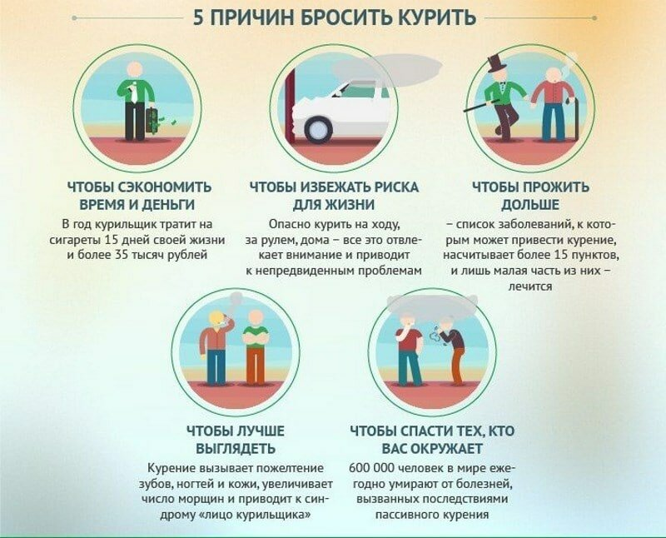
Причины закуривания и курения
Мнение взрослых курильщиков –
курение помогает:
Стимулировать умственную деятельность;
Расслабиться;
Получить удовольствие;
Общаться;
Снизить вес

Slide 18
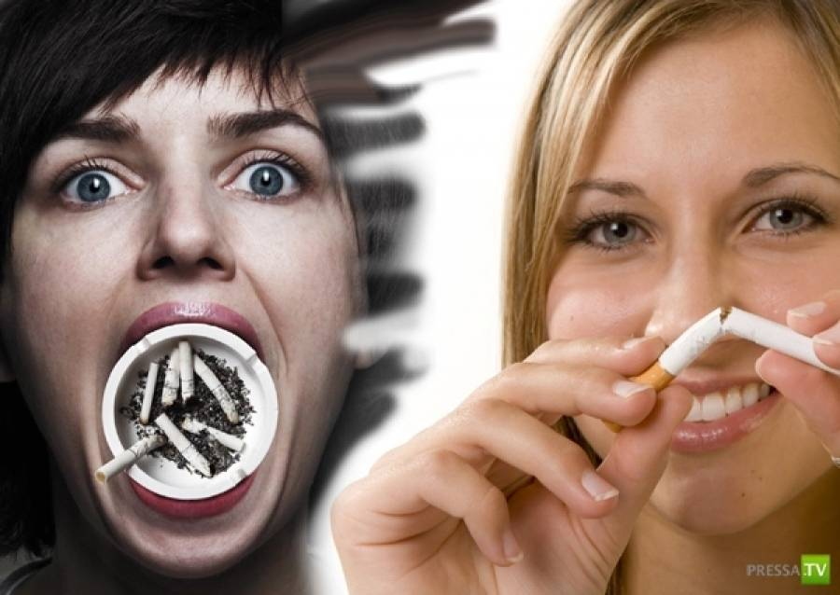
Прочитайте перечисленные ниже возможные причины отказа от курения и выберите те, которые наиболее значимы для Вас. Если какой-то важной для Вас причины нет в списке, подпишите ее.
Что дает отказ от курения:
Избавление от ежедневной интоксикации организма;
Многократное уменьшение риска развития раковых заболеваний, болезней сердца, сосудов и легких;
Каждый год Вы значительно реже будете болеть гриппом и другими простудными заболеваниями;
Избавление от неприятного запаха изо рта, от волос, одежды, в своем доме и машине;
Вы без одышки будете подниматься по лестнице;

Slide 19

Сохраните деньги в своем недельном, месячном и годовом бюджете на другие расходы;
Избавите близкое окружение от заболеваний органов дыхания;
Заметно меньше и позже образуются морщины на лице;
Избавитесь от утреннего кашля;
Значительно уменьшите риск стать инвалидом и сократить свою жизнь на 10-20 лет;
Получите контроль над своим поведением и над своей жизнью.

Slide 20


Slide 21
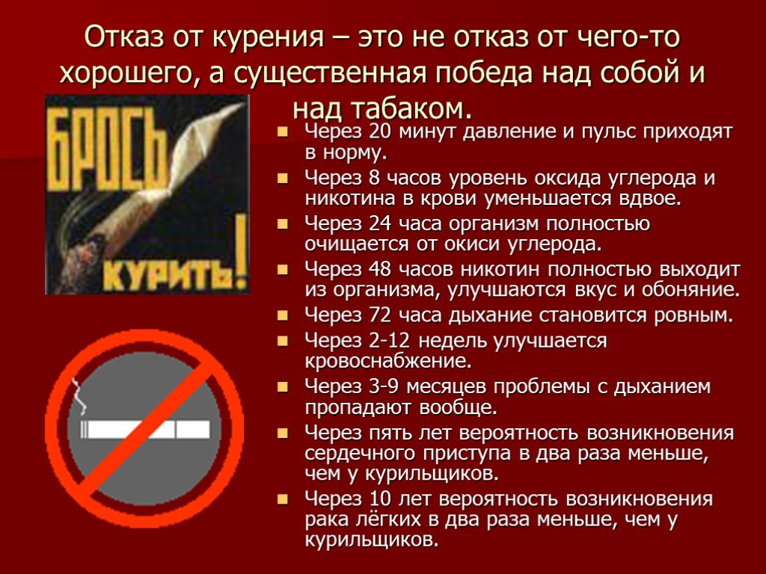

Slide 23
Секреты успешного отказа от курения
Успех в отказе от курения гарантирован тогда, когда к моменту полного прекращения курения человек становиться уже не курящим человеком.
Для того, чтобы вредная привычка курения перестала существовать, ее необходимо погасить новой полезной привычкой – не курить. Наработка новой привычки требует определенное время и выполнение соответствующих поведенческих заданий, которые приводят к деавтоматизации курения и повышению условных рефлексов, запускающих сам процесс курения.
Наркотическая, никотиновая зависимость преодолевается организмом самостоятельно в течение 3-4 суток при полном отказе от употребления табака.
Главным критерием достижения цели отказа от курения является появление чувства гордости и радости за то, что смогли это сделать.

Slide 24
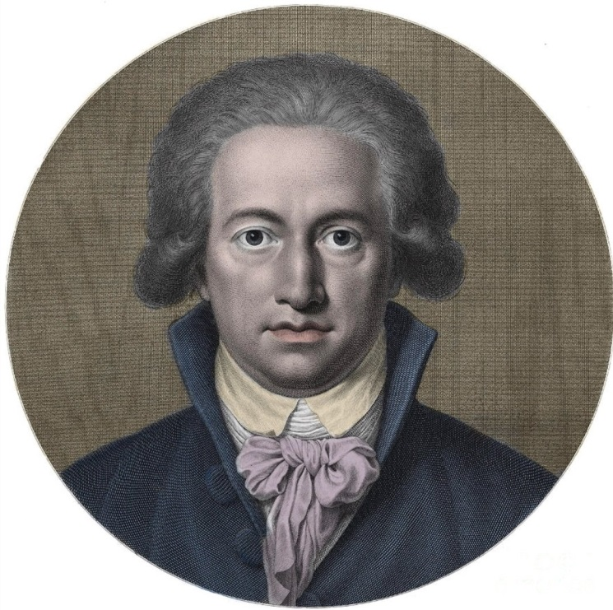
Курение – это забава для дураков, потому что портить свое здоровье за свои же собственныее деньги – что может быть глупее. (Гете)

Slide 25

Я верю, что Россия сильная страна,
и все люди проживающие в этой стране смогут отказаться от всех вредных привычек!!!

